Slide 1



पाठ 13 जीव दया
श्रुतलेख, मौखिक प्रश्नोत्तर
CLASS: IV
SESSION NO : 8
SUBJECT : (HINDI)
CHAPTER NUMBER: 13
TOPIC: जीव दया
SUB TOPIC: श्रुतलेख, मौखिक प्रश्नोत्तर

Slide 2
शिक्षण उद्देश्य
शब्द भंडार वृद्धि करना ।
रचनात्मक शक्ति का विकास करना।
विषय वस्तु और श्रुतलेख की जानकारी देना।

Slide 3
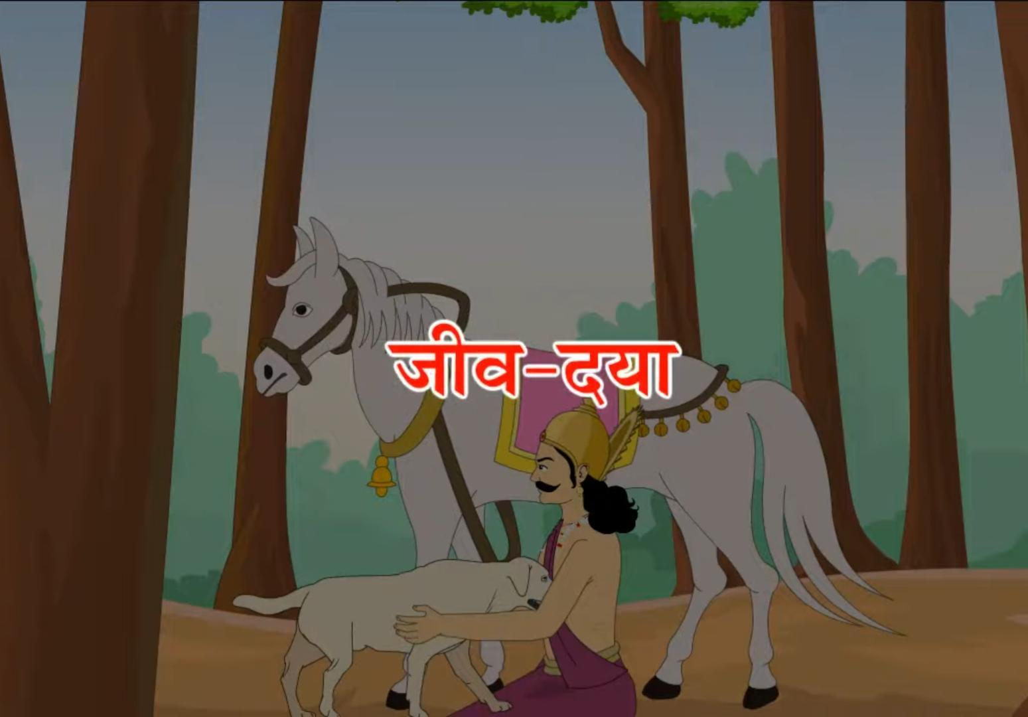
पाठ 13

Slide 4
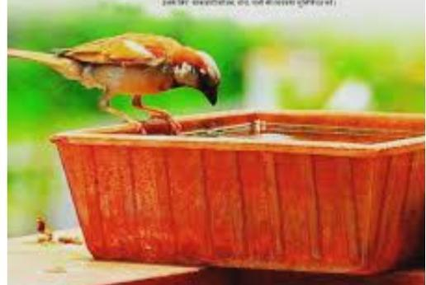
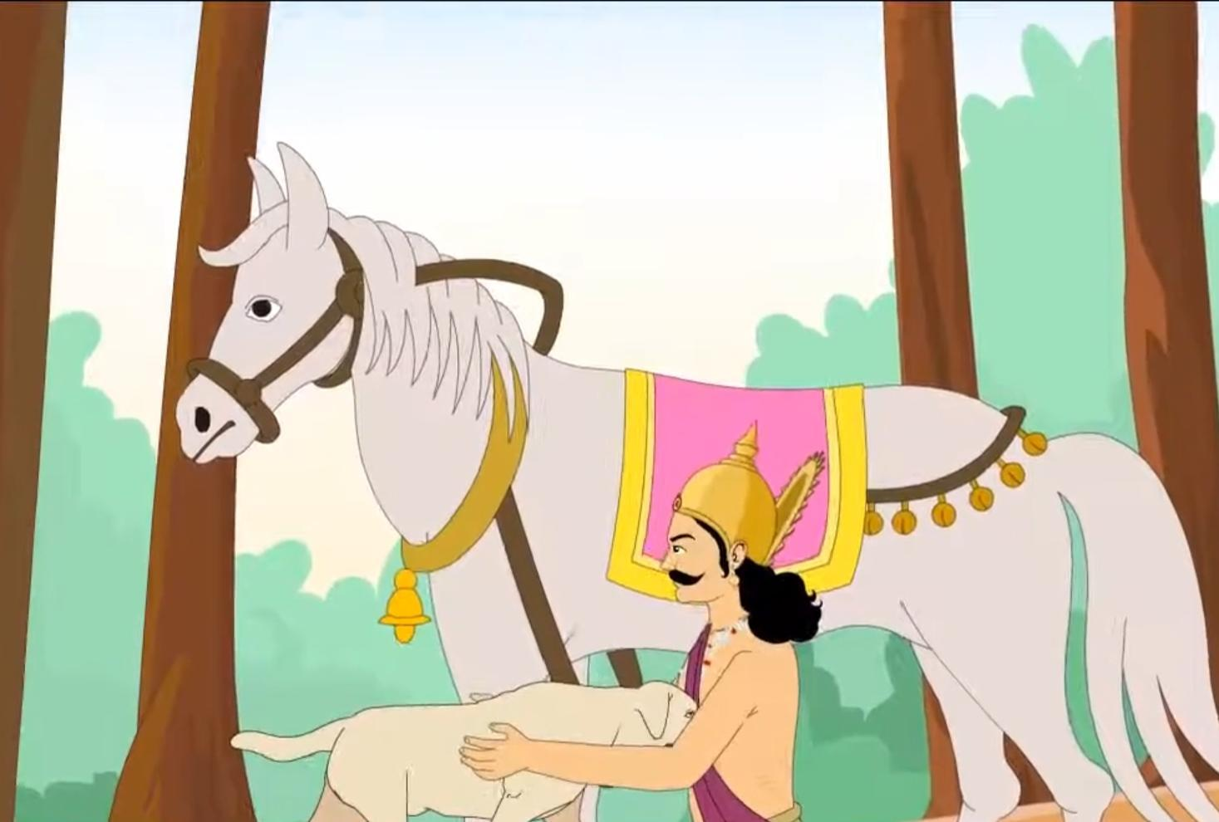
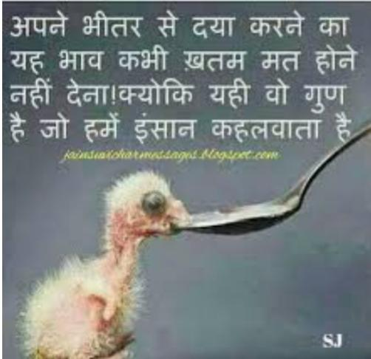
मौखिक
श्रुतलेख एवं उच्चारण अभ्यास
प्रेरित
धर्म-निष्ठता
स्वर्ग
हिमालय
भ्रमण
स्वर्गलोक
युधिष्ठिर
वफ़ादार

Slide 5
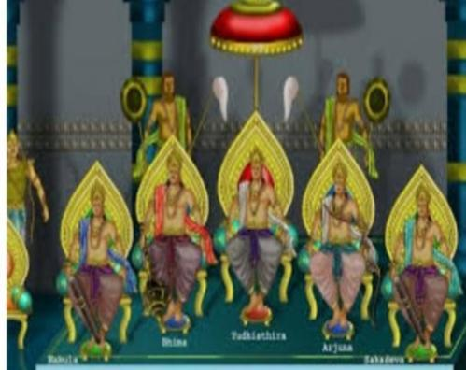
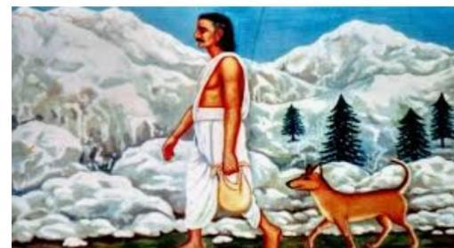
२. कम-से-कम शब्दों में उत्तर दीजिए
क) पांडवों में सबसे बड़े कौन थे ?
उ- पांडवो में सबसे बड़े युधिष्ठिर थे।
ख) युधिष्ठिर अपने साथ किसे और कहाँ ले गए थे ?
उ- युधिष्ठिर अपने साथ अपने कुत्ते को स्वर्ग ले गए थे।
ग) सभी धर्मों का क्या मानना है ?
उ- सभी धर्मों का मानना है जिओ और जीने दो।

Slide 6
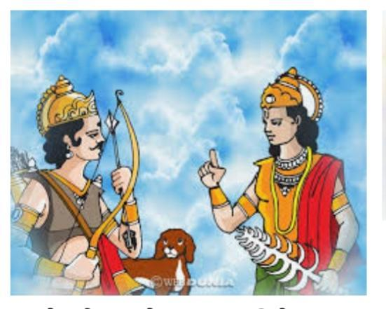
लिखित
सही के सामने ( ✔️) और गलत के सामने (❌) का चिह्न लगाइए
क) कौरवों में युधिष्ठिर सबसे बड़े थे। (❌ )
ख) युधिष्ठिर अपने साथ गाय को ले गए। (❌ )
ग) युधिष्ठिर भ्रमण करने हिमालय गए। (✔️ )
घ) यह पाठ जीव-दवा का पाठ सिखाता है। ( ✔️)
ङ) जियो और जीने दो-यह अधर्म है। ( ❌)

Slide 7
गृहकार्य
पाठ का अभ्यास करें

Slide 8
शिक्षण प्रतिफल
बच्चें श्रुतलेख और उच्चारण अभ्यास की और
मौखिक प्रश्नोत्तर की जानकारी लिए।

Slide 9
THANKING YOU
ODM EDUCATIONAL GROUP

